Slide 1

无人巡航艇中的位姿动态分析方法
答辩人：叶子怡
指导教师：宋恩彬 教授

Slide 2
研究内容
目的意义
^{目录}
技术路线
^{CONTENT}
研究亮点

Slide 3
1
研究内容
选题背景
主要内容
总体流程

Slide 4
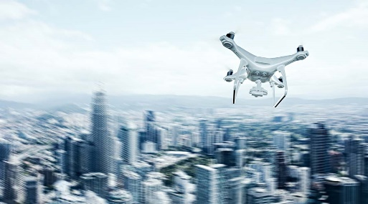
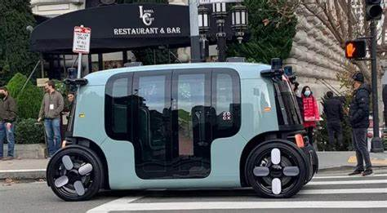
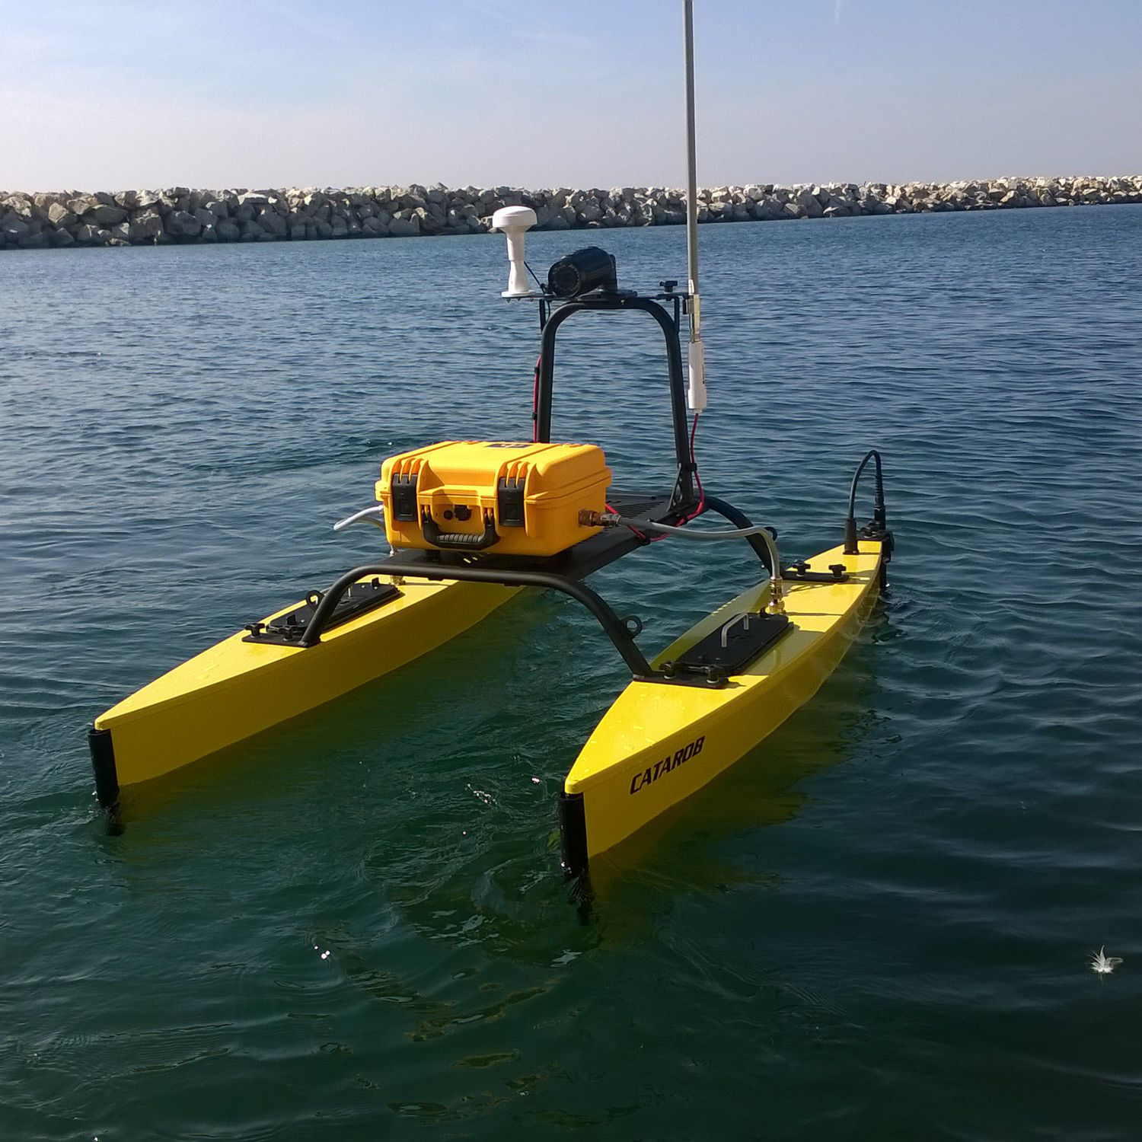
选题背景
大背景
随着无人机、无人车技术的逐渐成熟，无人系统在海洋中的应用也逐渐广泛。水面无人艇是可以在海洋、河流等环境中自主完成任务的平台，是自动驾驶技术在水面环境中应用的最主要体现。相较于浮动平台、载人船舶、UUV等水下、水上设备，无人艇具有部署方便、操纵性强、成本低、覆盖范围广的优点。

Slide 5
选题背景
需求
为了充分满足航行与作业的要求，无人艇需要具备对环境的感知能力、分析能力与故障监测能力
无人艇自身的状态也会随着环境的不同发生变化，
因此精确的位姿动态分析方法是无人艇能够安全执行任务的前提与基础。
问题的由来

Slide 6
主要内容
通过数学手段对采集到的数据进行处理，
对无人艇的位姿进行动态分析，
研究风和浪对无人艇的影响，
并根据船的位姿，判断无人艇翻艇的概率。
研究内容定位

Slide 7
总体流程
数据采集
无人艇的姿态信息【倾斜角、俯仰角、偏航角】
和运动状态信息【船速、时间、位置】等
数据预处理
剔除异常值与初步降噪
插值、拟合
预想的总体流程
故障检测
已知【倾斜角、俯仰角、偏航角】时，
对【是否翻船】进行判别分析。
动态分析
多维正态分布的检验
参数估计/非参数估计
滤波估计

Slide 8
2
具体目标

Slide 9
具体目标
1
分析无人艇航行过程中风、浪的影响
采集风、浪数据和无人艇的位姿数据，考虑建模以及受船本身传感器影响产生的噪声，分析风和浪对无人艇的影响
2
分析无人艇位姿状态、故障检测
根据无人艇的位姿数据，利用判别分析，判断翻艇的可能性
3
寻找稳健的统计方法，适用于噪声环境下的数据分析
选择合适的统计方法，对受噪声污染的数据进行准确且稳健的分析，

Slide 10
3
技术路线
关键技术
研究路线

Slide 11
关键技术
分析风、浪对船的影响
多维正态分布检验
参数/非参数检验
故障检测
判别分析
2
3
信噪分离
利用PCA、RPCA降噪
滤波估计（卡尔曼滤波）
数据预处理
插值、拟合
野值处理
关键技术
4
1

Slide 12
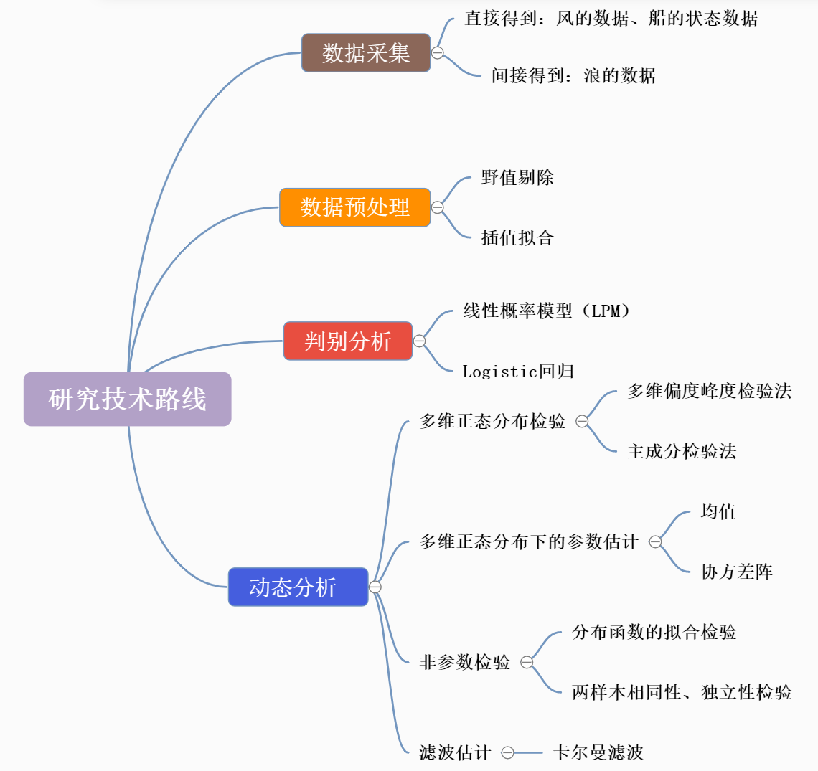
技术路线
1 数据采集
首先采集风的数据，即风向和风速。
然后，通过螺旋桨的反作用力、溅起的浪花等侧面采集浪的数据。
最后，通过观测船体本身的性质，即时间、位置、倾斜角、俯仰角、偏航角等以及船体是否侧翻，得出风、浪对船体的作用效果。

Slide 13
技术路线
2 数据预处理
已知{时间}和{位置}，测定每点的{速度}。
首先，对数据进行清洗，剔除野值。
然后，通过插值、拟合解决采样频率过低的问题。

Slide 14
技术路线
3、故障检测
通过判别分析判定艇的航行状态，检测艇的状态稳不稳定，是否可能翻船。
将是否翻船的判断问题转化为二分类问题。将是否翻船转化成虚拟变量y，若未翻船，将y转化为0；若翻船，将y转化为1。将倾斜角、俯仰角和偏航角作为自变量。

Slide 15
技术路线
4 动态分析
在动态分析中，需要分析风和浪对船的影响，包括多维正态分布的检验以及进一步的统计推断（参数检验/非参数检验）。
另外，通过滤波估计，对噪声进一步消除。

Slide 16
4
研究亮点
研究难点
支撑条件

Slide 17
研究难点
难点一
多维正态分布的检验
目前暂时没有广泛认可的多维正态分布的检验方法
噪声处理
受传感器、外界环境的影响，由传感器得到的数据含有噪声。
需要对噪声进行处理，信噪分离，得到真实数据。
难点二
稳健的统计方法的选取
不同的统计方法具有不同的适用条件，有些检验方法在统计意义上表现非常优秀，但对噪声非常敏感。
实际数据处理中，需要对准确性和稳健性取舍，选择合适的检验方法。
难点三

Slide 18
支撑条件
同济大学葛泉波教授鼎力支持
01
目前已经与葛泉波教授深入交流一个月。
葛泉波教授的3位研究生薛子建、程惠茹、成阳全程参与讨论，并提供专业背景。
国家自然科学基金重点项目
02
本项目从统计角度出发，为葛泉波教授的国家自然科学基金重点项目提供数据处理方法。
千岛湖科学研究院提供设备技术支持
03
本项目由千岛湖科学研究院提供设备、技术以及测试实验上的支持，包括提供无人艇以及无人艇控制系统平台的开发。

Slide 19
谢 谢

